Slide 1
Fagdag for observasjons -og NEWS instruktører på Agder
Søgne Gamle prestegård
24.mai 2022
Notes:
Info om navnebytte

Slide 2
Forslag til tema
Førstehjelp/ HLR
Respirasjonsfrekvens
ABCDE - observasjon og tiltak. Mer fokus på å behandle pas. der hvor behandlingsavklaringen er klar på at behandlingen skal skje i kommunehelsetjenesten.
Slag
Case
Praktisk gjennomgang av NEWS2 målinger
Utstyr, stoler man på de. Utskifting, hvor kjøpe nytt. Erfaringer..
Utfordringer ifht målinger av enkelte beboere.
Kommunikasjon med legevakt
Når man kun tar f.eks. BT, vil det regnes som score, og skal man da fortsette måling til lege seponerer?
Rettet mot hjemmesykepleiens vanlige arbeidsdag
Er det tilpasninger som bør gjøres ift undervisning av vernepleiere som er i arbeid med utviklingshemmede.
Sirkulasjons-utfordringer i geriatrien. Hvilke utfordringer skiller seg fra den eldre kontra den yngre pasienten. Hva må vi se etter?
Oppdateringer News. Faglig råd og veiledning i forhold til HLR-, som hvordan beslutte det, hvem som beslutter det.
Motivasjon av kolleger til å trene med News2. Feilkilder på målinger. Erfaring fra f.eks digitale BT- og tempmåling-apparater. Føler de kommer med varierende målinger..... (Pannemål: 35,3 ¤C....)
Habituell NEWS
Kan to sykepleiere seponere News. Og hvordan få legene til å ta seg tid til og oppdatere ønsket målinger på NEWS ved legevisitt
Spo2 og Kols pasienter
ISBAR
Motivasjon for brukere innenfor psykisk helse til å ta NEWS score
Erfaringer og om NEWS følges opp. Scale 1-2 i spo2, hva gjør andre. NEWS av nye pasienter før helg, hvor målinger er normale målinger, men som gir score
Hvordan få implementert News rundt på arbeidsplassene slik at det blir en naturlig del av arbeidsoppgavene. Normal News kontra News ved sykdom; individuelle forskjeller på normal News
Simulering
Notes:
Form på samlinger: 1 av hver
Nye instruktører, for -samlingen

Slide 3
Program
09:00- 09:10 Velkommen
09.10- 09.30 Observasjonskompetanse på Agder v / Merethe A. Land
09.30- 09.55 Erfaringsdeling fra NEWS instruktører
09.55- 10.10 Pause
10.10- 10.40 Smertekartlegging v/ Pia Sætra
10.40- 11.00 Behandlingsavklaring vs lindring v/ Cathrine H Ruud
11.00- 11.15 Refleksjonsoppgaver
11.15- 12.00 Lunsj
12.00- 12.20 Erfaringsdeling førstehjelp/ HLR
12.20- 12.50 Utstyr i NEWS bag- kan vi stole på utstyret v/ Nor Engros
12.50- 13.05 Pause
13.05- 13.50 Simulering v/ Richard Skåra
13.50- 14.00 Avslutning
Notes:
Print ut a3
Livsmestring KRS og Risør kommune

Slide 4
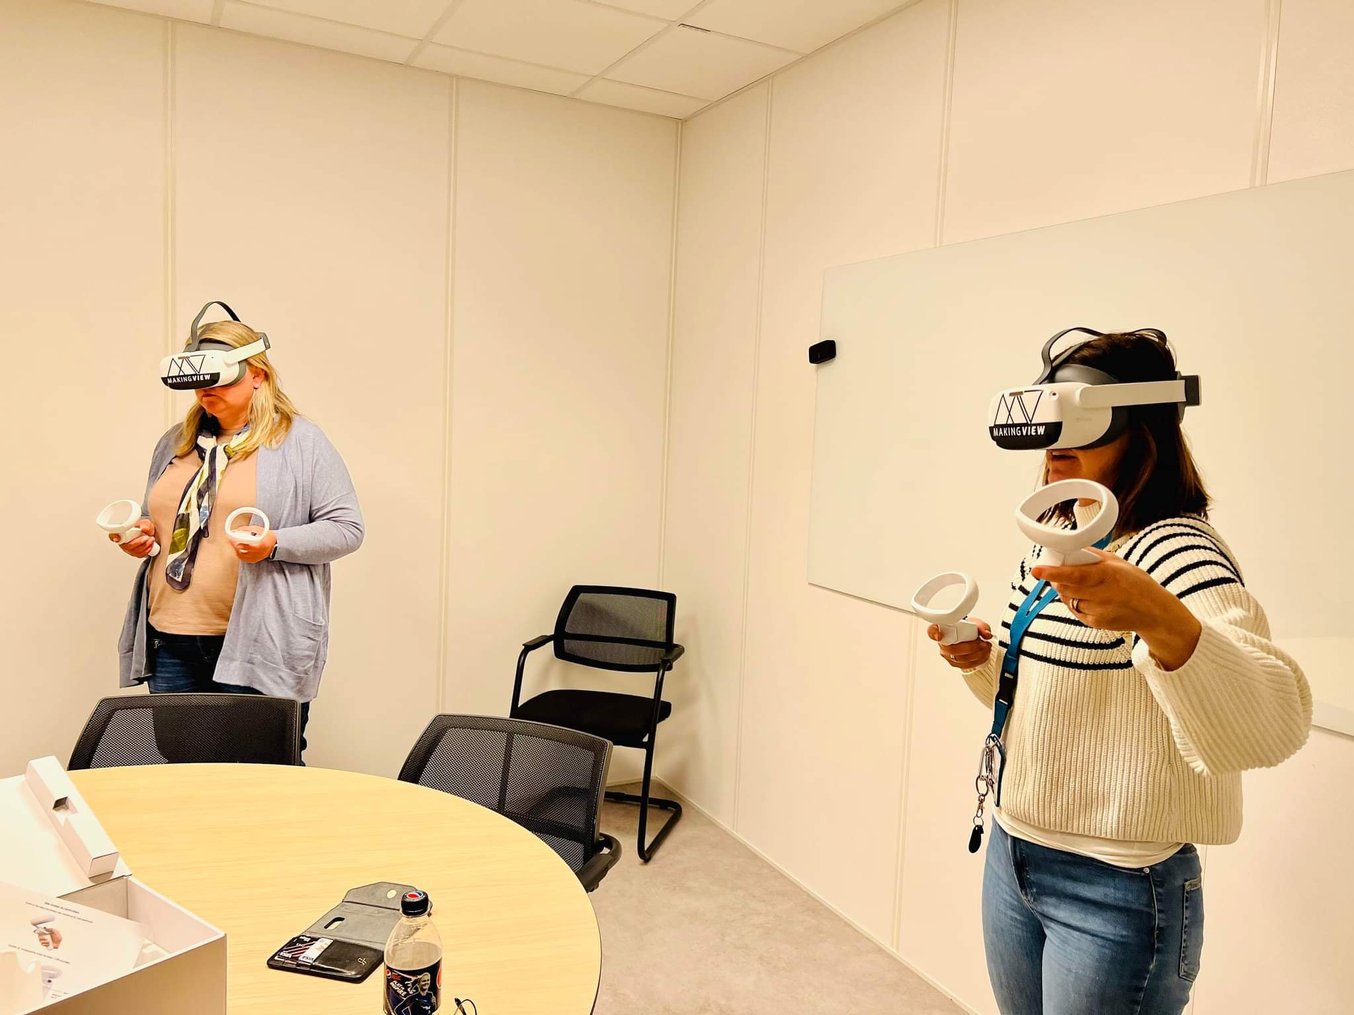
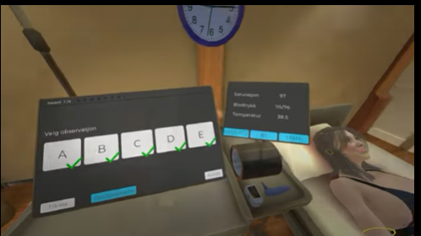
VR brukt som kompetanseheving
I alle pauser vil det være mulighet for å øve på ABCDE metodikk ved bruk av VR briller.
En morsom og lærerik måte å øve på ABCDE!

Slide 5
Observasjonskompetanse på Agder
Merethe A. Land
Fagkoordinator USHT Agder øst

Slide 6
Nasjonale faglige råd: tidlig oppdagelse og rask respons ved forverret somatisk helsetilstand
Utdanning og opplæring som sikrer rett kompetanse hos helsepersonell
Monitorering av pasientenes vitale funksjoner
Gjenkjenning av forverret tilstand og adekvat respons
Rutiner som sikrer tydelig kommunikasjon og rask hjelp ved mistanke om en forverret tilstand
De faglige rådene har best effekt dersom alle rådene implementeres og ses i sammenheng.
Tidlig oppdagelse og rask respons ved forverret somatisk tilstand - Helsedirektoratet
Notes:
9.10-9.30
Formålet med rådene er å bidra til tidlig gjenkjennelse av en forverret somatisk tilstand og iverksette adekvate tiltak som sikrer en god og forsvarlig pasientbehandling.
Viktigste elementene for å følge de faglige rådene er….
Rådene har bakgrunn i Helsepersonell loven- har plikt til å yte helsehjelp når det er påtrengende nødvendig. Kompetanse innen Observasjonskompetanse og vurderingsevne støtter dette
Den største motivasjonen bør uansett være:
En tredjedel av unødige dødsfall er relatert til følgende årsaker, dels i kombinasjon;
manglende eller for sen oppdagelse av forverret somatisk tilstand
mangelfull observasjon av pasienten
svikt og/eller misforståelser i kommunikasjon mellom helsepersonell
USHT Agder jobber etter nasjonale faglige råd og legge til rette for at dere kan følge rådene ved å gi dere undervisning, ressurser på kompetanseheving, materialet og øvelser på scenarior for å bli bedre

Slide 7
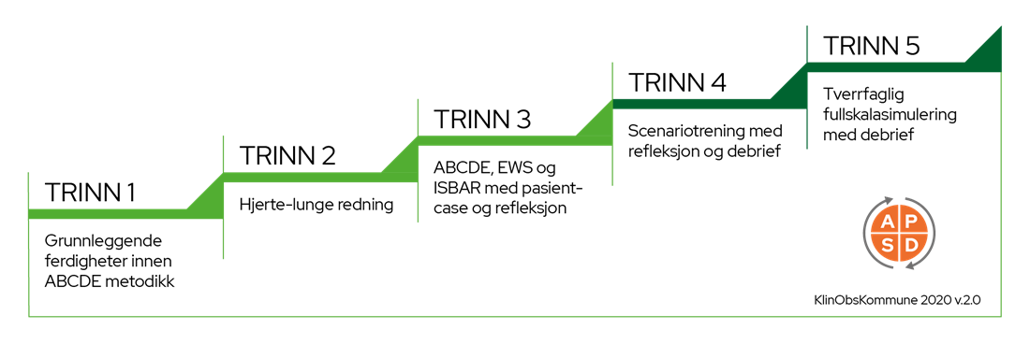
Klinobskommune
Notes:
KlinObsKommune er en trinnvis kompetansemodell for å øke klinisk observasjonskompetanse blant helsepersonell i kommunale helse- og omsorgstjenester.
Utviklet av fire samarbeidene USHT. Vi i USHT har benyttet oss av fagmateriale som ligger tilgjengelig på trinn 1.
Utover det støtter vi den pedagogiske oppbygningen. Men i og med at det ikke ligger materialet på trinn 2, kun en anbefaling. Dette gjøres ulikt i kommunene og det er heller ingen nasjonal anbefaling hvordan dette skal gjøres. Det ligger heller ingen konkrete retning for hvordan gjennomføre trinn 4&5
Derfor har vi i USHT Agder valgt å lage vår egen trapp☺

Slide 8
Observasjonskompetanse på Agder
Trinn 3
Simulering
Fagdag for observasjons- og News instruktører med simulering som metode
Instruktører blir tilbudt fasilitatorkurs, deltakelse i fasiltatornettverk og tilgang til scenariobank på nettside
Trinn 2
NEWS2 / ISBAR
Alle ansatte går i gjennom opplæringspakken som ligger tilgjengelig på nettsiden
Instruktører får tilsendt pp utarbeidet av USHT Agder for bruk i undervisning.
NEWS2 og ISBAR er tema på fagdager for observasjons- og News instruktører
Nye instruktører blir invitert til oppstartsmøte og får tilsendt informasjonsmail
Trinn 1
Observasjonskompetanse
Teoretisk ABCDE grunnopplæring fra NEWS nettside til faglærte
Ufaglærte får opplæringsmateriell hentet fra Aldring og helse
Instruktører får tilsendt pp utarbeidet av USHT Agder for bruk i undervisning.
Observasjonskompetanse og ABCDE er tema på fagdager for observasjons- og News instruktører

Slide 9
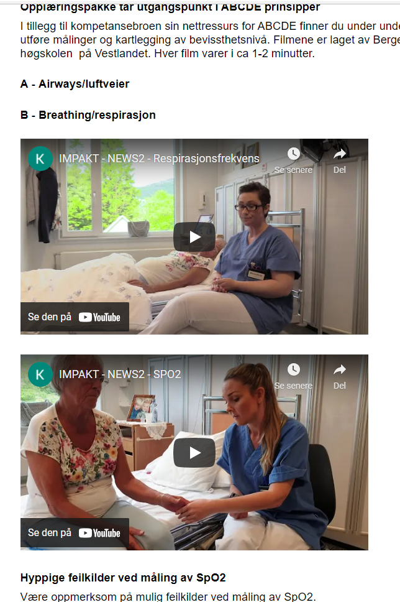
Observasjonskompetanse og NEWS2 på Agder
Kristiansand kommune - NEWS2
NEWS2 Agder øst - Grimstad kommune
Notes:
Nytt innhold på nettsiden,
Hva har vi innenfor de ulike trinnene: Nytt innhold ABCDE mer innenfor hver bokstav,
Presentere støtteverktøy for instruktører pp ,samt kompendium fra klinobs kommune.

Slide 10
Pediatric Early Warning score- PEVS
PEVS - Pediatric Early Warning Score - Grimstad kommune
Notes:
Kort presentasjon av PEVS og ønske om PEVS instruktører i Agder, nettverk- ressurser på nettside
PEVS eller Pediatric early warning scores (PEWS) er skåringssystemer som basert på alder og parameter som respirasjonsfrekvens, oksygenmetning, puls, blodtrykk, temperatur og bevissthetsnivå identifiserer pasienter i fare for klinisk forverring. Dersom de målte parameterne i økende grad avviker fra normalverdier for alderen øker skåren. Skåren for alle de ulike parameterne legges sammen til en tallverdi som, avhengig av cutoff-nivå bestemmer pasientens risiko for klinisk forverring.

Slide 11
Erfaringsdeling fra bruk av NEWS2 i kommunene
Margrete Helleland og Lene T. Smitt-Ingebretsen
Avdelingsledere, Habilitering voksne, Kristiansand
Hilde Cathrine Henriksen og Elisabeth L. Gregersen, Risør
Notes:
9.30-9.55

Slide 12
Pause til 10.10

Slide 13
Smertekartlegging
Pia Sætra
Kreftkoordinator, Grimstad kommune
Notes:
10.10-10.40

Slide 14
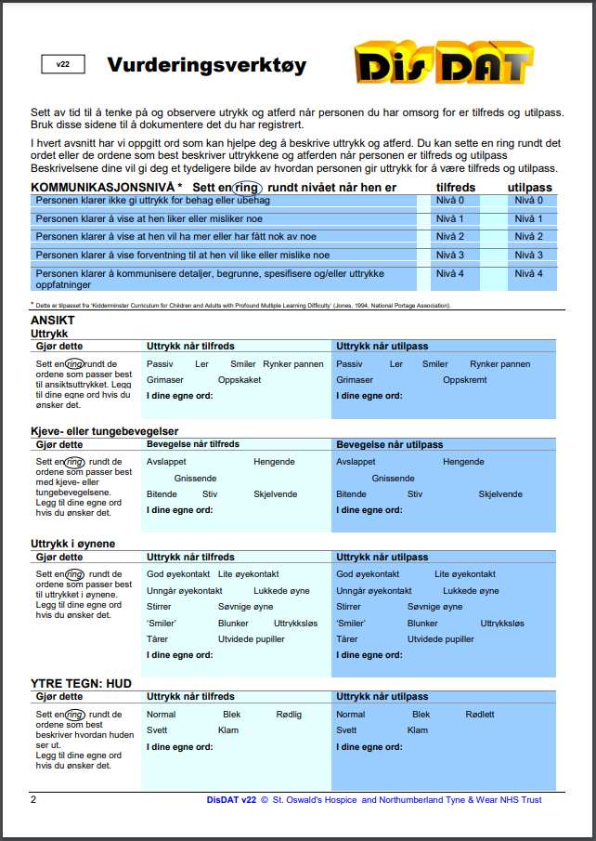
Vurderingsverktøy DisDAT – tilfreds/utilpass
Informasjon om DisDAT på Aldring og helse sine nettsider
kristiansand.kommune.no/news
grimstad.kommune.no Søk på news

Slide 15
Behandlingsavklaring versus lindring
Cathrine Humlen Ruud
Søgne Gamle prestegård
24.mai 2022
Notes:
10.40-11

Slide 16
Hva menes med behandlingsavklaring?
Notes:
NEWS2 er et verktøy, basert på ganske aktiv behandling.
Viktig at vi tenker over hvor akkurat denne pasienten er i sitt sykdomsforløp

Slide 17
Hva menes med behandlingsavklaring?
Når lege/behandlingsteam har tatt stilling til hvilken helsehjelp eller behandling som er mest hensiktsmessig for den enkelte bruker
Det å ta stilling til behandlingsnivå og behandlingsintensitet dersom noe akutt skulle skje
Akuttinnleggelse sykehus
Målrettet behandling for kortvarige tilstander, for eksempel akutte infeksjoner – eller kun lindrende behandling
HLR-status
Skal pasienten ha hjerte – lungeredning ved hjertestans
Vurderer grad av alvorlig somatisk og kognitiv sykdom, samt alder
Etisk vurdering ved kort forventet levetid
Hvis bruker ikke ønsker gjenoppliving, skal det respekteres uavhengig av helsetilstand ellers (samtykkekompetent)
Notes:
Vurdere behandling – har pasienten symptomer av sin for eksempel lave Hb/blodprosent?

Slide 18
Veileder
Kvalitetssikre beslutningsprosesser knyttet til det å ikke sette i gang eller å avslutte livsforlengende behandling av alvorlig syke pasienter med dårlig prognose
Skal være til støtte for helsepersonell, pasient og pårørende
Beslutningen er en legeoppgave, men helst som et team med bruker, helsepersonell og pårørende (hvis pasienten ønsker det)

Slide 19
Hvordan gjøre en vurdering?
God og åpen kommunikasjon med bruker og pårørende basert på
Hvor er brukeren i sitt sykdomsforløp?
Forventet levetid?
Hva har endret seg den siste tiden?
Hva er funksjonsnivået nå?
Symptomer? ESAS/Mobid-2?
Dialog og samtaler med lege?
Hva ønsker brukeren selv? Pårørende?
Har brukeren gitt uttrykk for spesielle ønsker?
Hvordan ser de på situasjonen og utviklingen
Hva er realistisk å forvente?
Hva gjør vi hvis..? Hva ville brukeren ønsket?
Notes:
For pasienter med manglende samtykkekompetanse skal pårørende inviteres til en samtale for å kunne medvirke på pasientens vegne.

Slide 20
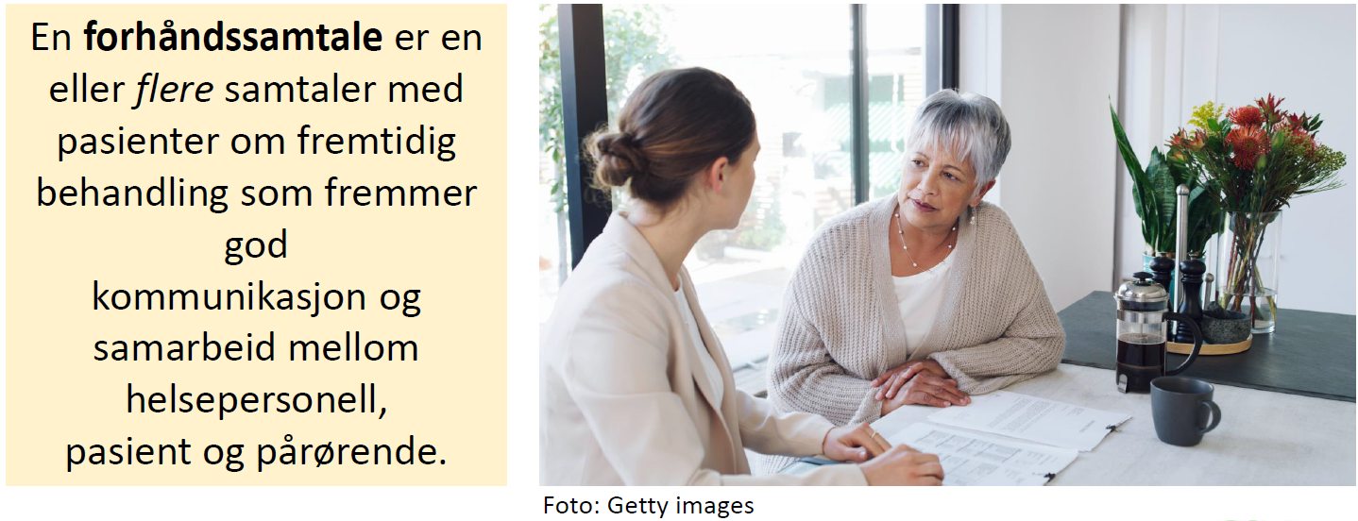
Dokumentasjon
Behandlingsavklaringen må være tydelig på hva lege/teamet har kommet fram til
Beslutninger og avklaringer gjort i samtaler, må komme tydelig fram
Viktig å ha en god rutine på hvor dette dokumenteres
Vet dere hvor dere skulle lett i pasientjournalen?
Gjennomføring av Forhåndssamtaler anbefales tidlig i forløpene

Slide 21
Refleksjonsoppgaver
Notes:
11-11.15

Slide 22
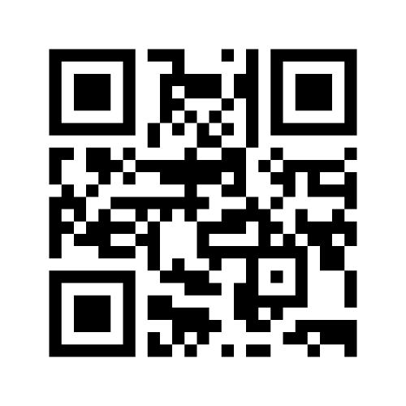
Rollen som observasjons- og NEWS instruktør
Bruk av Menti til å reflektere over rollen som observasjons- og NEWS instruktør.

Slide 23
Menti spørsmål- bruk kode:
Hva har du som instruktør brukt av fagstoffet som ble delt på forrige samling 3.mai 2021? Erfaringsdeling, Sepsis, forskning på TILT, Respirasjon og Spo2,
Reflekter for deg selv

Slide 24
Menti spørsmål- bruk kode:
Hvilke tema planlegger du og ha undervisning i for dine kollegaer ?
Reflekter for deg selv

Slide 25
Menti spørsmål- bruk kode:
Hva er den viktigste oppgaven du har som instruktør slik du ser det?
Reflekter sammen med sidepersonen.
Notes:
( med sidepersonen)- vise til slide 9

Slide 26
Forventinger til observasjons- og NEWS instruktører:
Har vi utstyret som trengs for å utføre NEWS målinger?
Videresend lenke til NEWS2 opplæringspakken til nye kollegaer.
Oppfordrer til å ha undervisning for dine kollegaer etter hver samling
Er det tomt for NEWS2 kort & ISBAR blokker er det informasjon på nettsiden hvor det kan trykkes opp flere.
Diskuter gjerne NEWS2 case på fiktive pasienter i pausen. Hva er score, hvilken respons bør vi gi. Øv på bruk av ISBAR skjema på test brukere
Foreta gjerne journalgranskning/målinger på pasienter i din avdeling. Er NEWS2 implementert? Brukes NEWS2 i oppfølging av pasienter som har endret somatisk helsetilstand og er det tatt habituell NEWS2?
Vi anbefaler å møtes på tvers av enheter innad i kommunen for å dele erfaringer med hverandre (gjerne via teams).

Slide 27
Hva er den største utfordringen du opplever med å være instruktør?
Reflekter sammen med sidepersonen.
Notes:
Hva er den største utfordringen du opplever med å være instruktør?( med sidepersonen) – plenum,
forslag til løsning på utfordring

Slide 28
Lunsj kl. 11.15- 12.00

Slide 29
Erfaringsdeling førstehjelp og HLR
Evje og Hornnes kommune
Grimstad kommune
Notes:
12-12.20

Slide 30
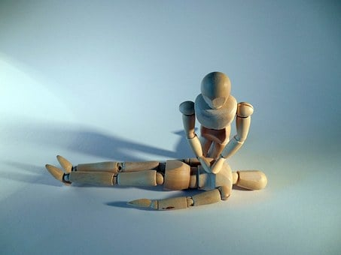
Erfaringsdeling førstehjelp/ HLR- sett inn bilde
Grimstad kommune
Evje og Hornes kommune

Slide 31
Førstehjelp og HLR
Grimstad kommune
Merethe A. Land,

Slide 32
Bakgrunn for prosjektet
Grimstad kommune har tidligere ikke hatt systematisk opplæring i førstehjelp og HLR. Det er behov for å organisere en systematisk opplæring for hele helse- og omsorgs sektoren. Målet er å sertifisere helsepersonell i hver enhet som kan gi opplæring til sine kollegaer.
Jamfør helsepersonelloven har helsepersonell plikt til å yte førstehjelp og HLR ut ifra sin kompetanse. I forskrift for kvalitet og ledelse beskrives behovet for å ansvarliggjøring for slik kompetanse.
Ekstern kursleverandør vil bli benyttet for sertifisering av helsepersonell/ instruktører innen førstehjelp og HLR
Grimstad kommunen følger retningslinjer for anbud og tilbud fra eksterne kurs leverandører
Notes:
Janne: Initiativ fra flere avdelinger, Noen har hatt opplæring, noen har hatt egen og noen har kjøpt inn. Har vært variasjon i sektoren.

Slide 33
Søknad på midler
Sendt inn søknad på midler til prosjektet på Kommunalt kompetanse- og innovasjonstilskudd
Midler skal gå til sertifisering av ansatte som skal ha videre undervisning med kollegaene sine
Mulighet for egne sertifiserte «instruktører» internt i sektoren
Totalsum på søknad 250 000,-

Slide 34
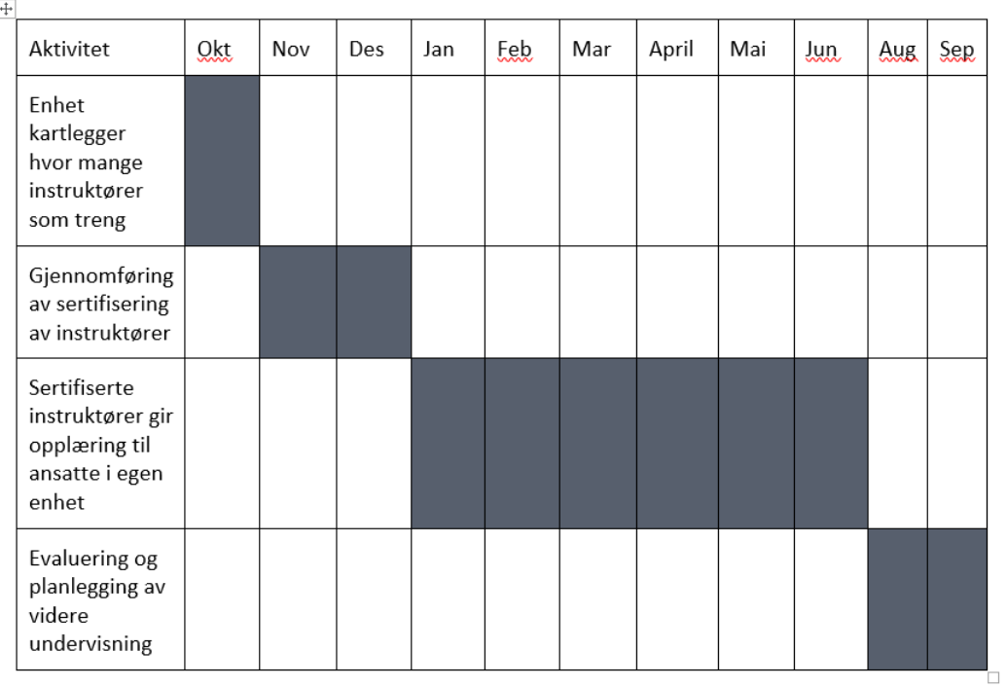
Gjennomføring
Prosjektstart: Oktober 2022. Prosjektslutt september 2022 Kravspekk på anbud
Involvering av Åse Liv Bjønnum, HMS rådgiver
Kravspesifikasjon av 3 tilbydere innen oktober 2022
Sertifisering av instruktører i enhetene av eksternt selskap
Instruktører støttes av prosjektgruppe for planlegging av undervisning
Instruktører inviteres inni nettverk for deling av erfaringer
Notes:
Merethe

Slide 35
Avhengighet til andre prosjekter
Notes:
Merethe
Hvorfor avhengighet

Slide 36
Budsjett
ÅR 1 | ÅR 2 | ÅR 3 | ÅR 4 | ÅR 5 | ÅR 6 | ÅR 7 | ÅR 8 | ÅR 9 | ÅR 10 | Total sum
Bedriftshelsetjenesten | 225 000 | 225 000 | 225 000 | 225 000 | 225 000 | 225 000 | 225 000 | 225 000 | 225 000 | 225 000 | 2 250 000
Røde kors | 36000 |  | 29 000 |  | 29 000 |  | 29 000 |  | 29 000 |  | 152 000
Frikjøp for sertifiseringskurs | 54 000 |  | 27 000 |  | 27 000 |  | 27 000 |  | 27 000 |  | 162 000
Frikjøp for å holde kurs | 81 000 | 81 000 | 81 000 | 81 000 | 81 000 | 81 000 | 81 000 | 81 000 | 81 000 | 81 000 | 810 000
Sertifisere egne kursholdere |  |  |  |  |  |  |  |  |  |  | 1 124 000
Frikjøp av deltakere til begge kurs | 518 400 | 518 400 | 518 400 | 518 400 | 518 400 | 518 400 | 518 400 | 518 400 | 518 400 | 518 400
ÅR 1 | ÅR 2 | ÅR 3 | ÅR 4 | ÅR 5 | ÅR 6 | ÅR 7 | ÅR 8 | ÅR 9 | ÅR 10 | Total sum
Bedriftshelsetjeneste: 12 per / kurs à 3 timer = 6000 kroner / kurs
Røde Kors: 30 000 kr for sertifisere 15 kursholdere + reisekostnader ca 6 000kr. Re sertifisering hvert 2. år: 23 000 kr + reisekostnader
Frikjøp til deltakelse: 12 deltakere à 3 timer à 400 kr / time i 14 400 timer = 518 400

Slide 37
Førstehjelps- og HLR koordinator
Førstehjelps- og HLR koordinator sin oppgave:
Ha oversikt over sertifiserte instruktører i GK
Ha oversikt på resertifisering av instruktørene og organisere/melde opp til dette
Kalle inn til årlige/halvårlige møtepunkter for instruktørene - erfaringsutveksling
Få tilbakemelding fra enheten om evt. instruktører slutter, få innmelding på nytt navn og melde opp til sertifisering
Undervisningsmateriellet oppbevares/lagres og vedlikeholdes av instruktørene. Førstehjelpskoordinator bistår med innkjøp og supplering
Timer bruk hvert år antas å bli 2-3 arbeidsuker (ref HUA)
Notes:
Inger

Slide 38
Utstyret i NEWS-baggen - kan vi stole på det?
Nor Engros
Notes:
12.20-12.50

Slide 39
Pause til 13.05

Slide 40
Simulering
Richard Hardeland Skåra
Koordinator for simulering, USHT Agder Vest
Notes:
13.05-13.50

Slide 41
Avslutning
Neste fagdag blir digital høsten 2022
Evaluering:
Notes:
Invitasjon til neste fagdag/ digitalt høsten 2022, kommer etter sommeren.

Slide 42
Takk for i dag!

